Slide 1
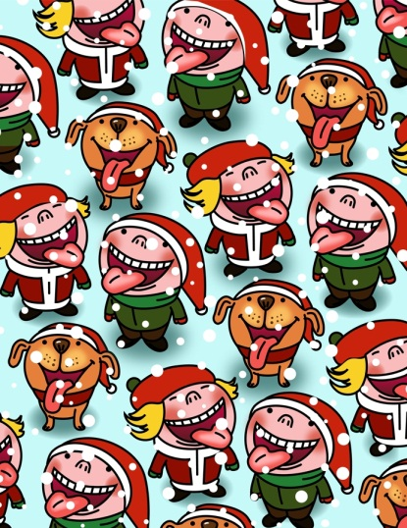

35.1 Zájmena
Elektronická učebnice - I. stupeň Základní škola Děčín VI, Na Stráni 879/2 – příspěvková organizace Český jazyk a literatura
my
její
moje
kterou
tenhle toto
tobě
Autor: Dana Brádková
Notes:
Víte, kdo způsobuje angínu, chřipku, nebo neštovice?

Slide 2
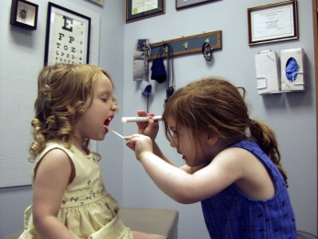
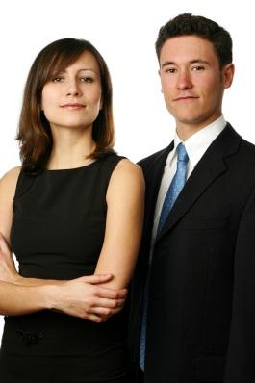
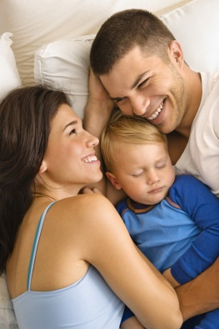
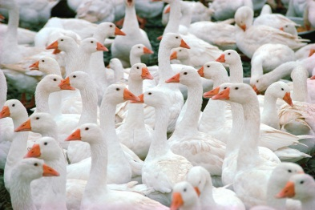
35.2 Co už víš?
Elektronická učebnice - I. stupeň Základní škola Děčín VI, Na Stráni 879/2 – příspěvková organizace Český jazyk
já
my
Zájmena zastupují ve větách podstatná jména nebo na osoby, zvířata, věci ukazují (ten, ta, to, ty, ti, ta). Označujeme je číslem 3.
ty
vy
on ona ono
oni ony ona

Slide 3

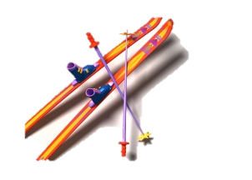
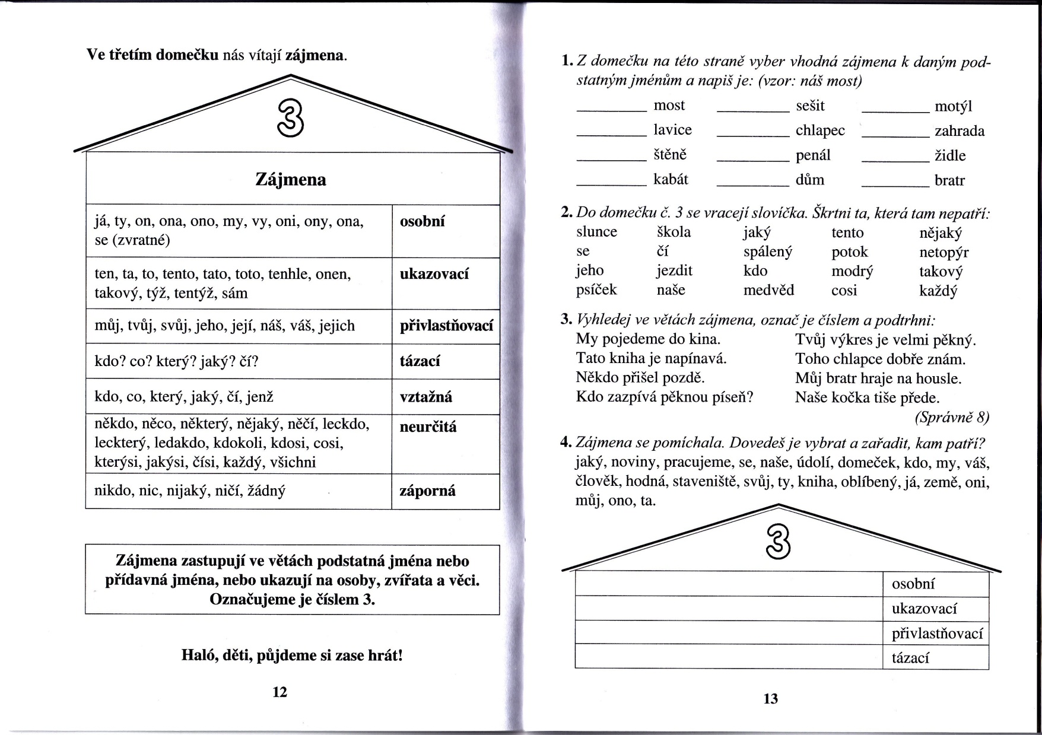
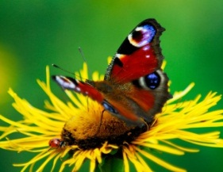

35.3 Jaké si řekneme nové termíny a názvy?
Elektronická učebnice - I. stupeň Základní škola Děčín VI, Na Stráni 879/2 – příspěvková organizace Český jazyk
Vyber vhodná zájmena k daným podstatným jménům a napiš je: (vzor: moje škola)
__________ lavice __________ motýl
__________ štěně __________ dům
__________ čepice __________ sešit
__________ chlapec __________ květina
__________ židle __________ hrnek
__________ lyže __________ oči

Slide 4
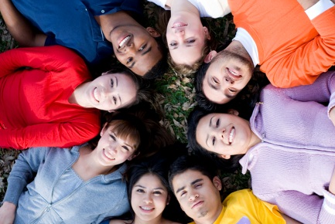
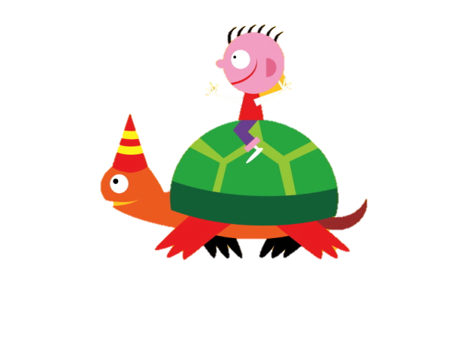
35.4 Co si řekneme nového?
Elektronická učebnice - I. stupeň Základní škola Děčín VI, Na Stráni 879/2 – příspěvková organizace Český jazyk
Najdi zájmena a napiš nad ně číslo 3. Ostatní slova škrtni.
slunce škola jaký tento nějaký
se čí spálený potok netopýr
jeho jezdit kdo modrý takový
psíček naše medvěd cosi každý

Slide 5
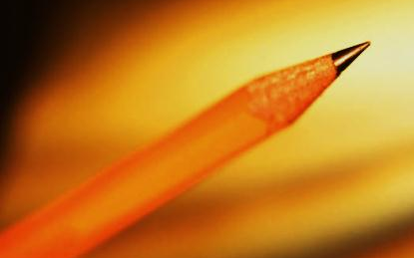
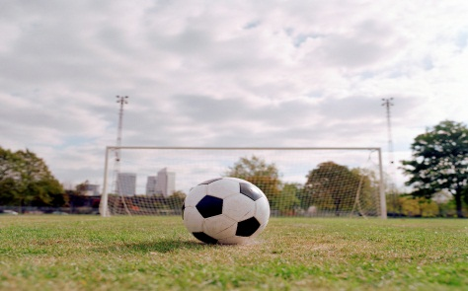
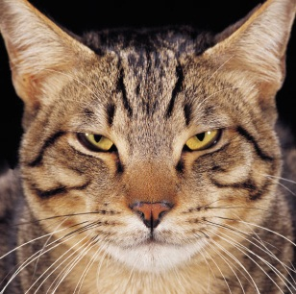
35.5 Procvičení a příklady
Elektronická učebnice - I. stupeň Základní škola Děčín VI, Na Stráni 879/2 – příspěvková organizace Český jazyk
Nahraďte podstatná jména ve větách zájmeny.
Kočička má ráda mlíčko. Pavel chce hrát fotbal. Podáš mi tužku? Hrajeme si s míčem. Pojď k paní učitelce. Žáci při hodině nevykřikují. Proč s Kájou nemluvíš? S ohněm si děti hrát nesmí. Dnes půjdeme na hřiště.
Vyhledej ve větách zájmena, podtrhni je a označ č. 3.
My půjdeme do divadla. Toho souseda dobře znám.
Kdosi přišel pozdě. Přineseš mi nákup?
Naše Micka chytá myši. Kdo nemá úkol?
To snad není možné! Svetr pletla moje babička.
Nemohl bys mi pomoct? Víme, kdo bude zpívat.

Slide 6
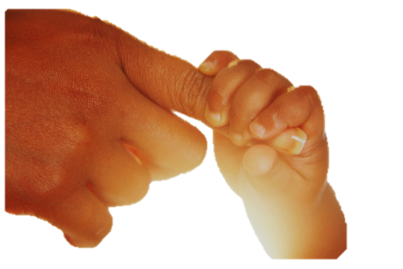
35.6 Něco navíc pro šikovné
Elektronická učebnice - I. stupeň Základní škola Děčín VI, Na Stráni 879/2 – příspěvková organizace Český jazyk
Dovedeš vybrat zájmena a správně je zařadit, kam patří?
jaký, noviny, pracujeme, nějaký, takový, se, naše, údolí, něco, domeček, kdo, my, váš, člověk, hodná, toto, staveniště, svůj, ty, kniha, kdosi, oblíbený, já, země, oni, můj, ono, ta
ZÁJMENA
osobní
ukazovací
přivlastňovací
tázací
neurčitá

Slide 7
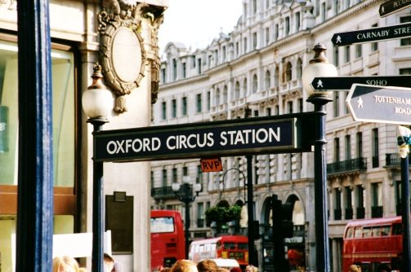

35.7 CLIL
Elektronická učebnice - I. stupeň Základní škola Děčín VI, Na Stráni 879/2 – příspěvková organizace Český jazyk
Possessive pronouns
moje – my naše - our
tvoje – your vaše – your
jeho – his jejich - their
její – her
onoho - its
Personal pronouns
já – I my – we
ty – you vy – you
on – he oni - they
ona – she ony - they
ono, to – it ona - they

Slide 8
35.8 Test znalostí
Elektronická učebnice - I. stupeň Základní škola Děčín VI, Na Stráni 879/2 – příspěvková organizace Český jazyk
Urči, co je správně. Na zájmena si ukážu ten, ta, to. Zájmena označujeme č. 4. Zájmena zastupují podstatná a přídavná jména nebo na ně ukazují. Zájmena jsou slova neohebná. | 3. Vyber zájmena. jezdit, kdo, cosi, jelen, který, černý, já kdo, cosi, který, já kdo, jelen, já žádná zájmena nejsou cosi, černý, já
2. Najdi zájmena v názvu písničky. Ten náš pes skákal dnes,… skákal ten, náš náš, pes pes, dnes | 4. Vyber zájmena neurčitá. jaký, kdokoli, my, něčí, toto, nic, něco, každý, ten my, ten, já toto, ten jaký, nic, který kdokoli, něčí, něco, každý
Správné odpovědi:
c
b
a
d
Test na známku

Slide 9
35.9 Použité zdroje, citace
Elektronická učebnice - I. stupeň Základní škola Děčín VI, Na Stráni 879/2 – příspěvková organizace Český jazyk
Obrázky databáze klipart.
Pracovní sešit pro 3. ročník – Slovní druhy. Nová škola, s. r. o.

Slide 10
35.10 Anotace
Elektronická učebnice - I. stupeň Základní škola Děčín VI, Na Stráni 879/2 – příspěvková organizace Český jazyk
Autor | Dana Brádková
Období | 07 – 12 /2012
Ročník | 4. ročník
Klíčová slova | Zájmena, druhy zájmen.
Anotace | Prezentace popisující základní učivo o zájmenech.

